Slide 1
阶段式动画动态网络 在网络安全分析中的应用
5140309010 舒润萱

Slide 2
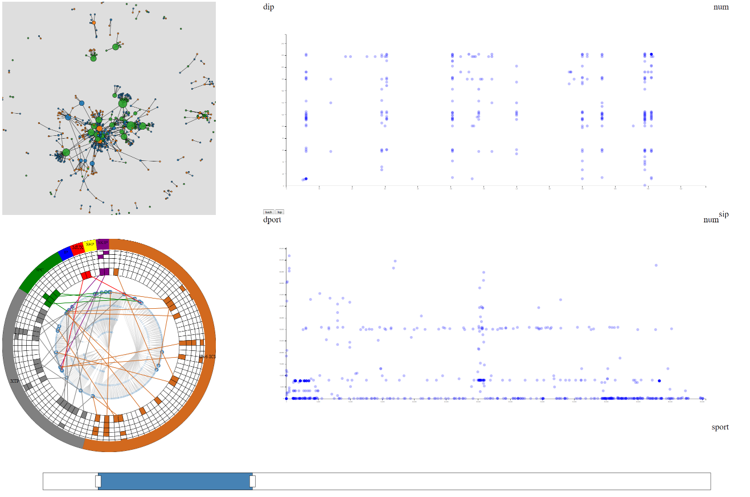
系统总览

Slide 3
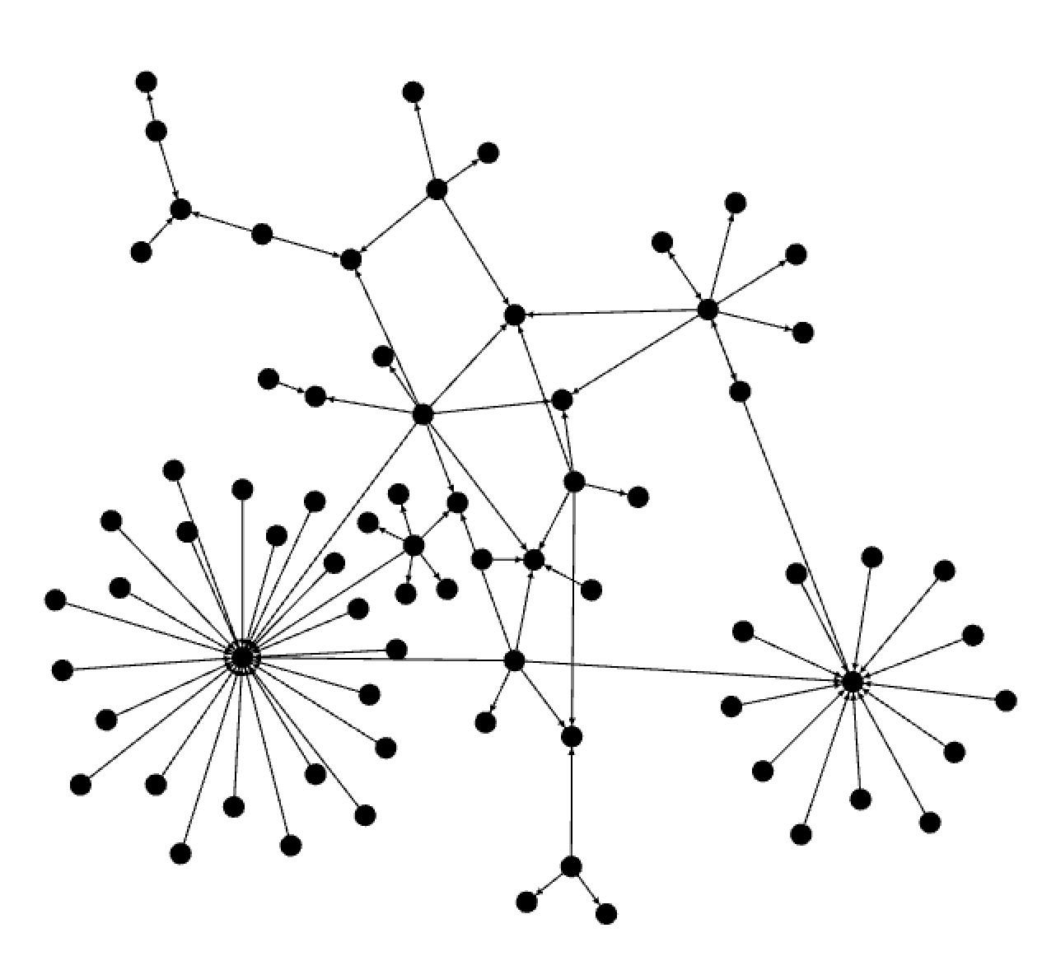
动态网络

Slide 4
平行式动画

Slide 5
阶段式动画

Slide 6
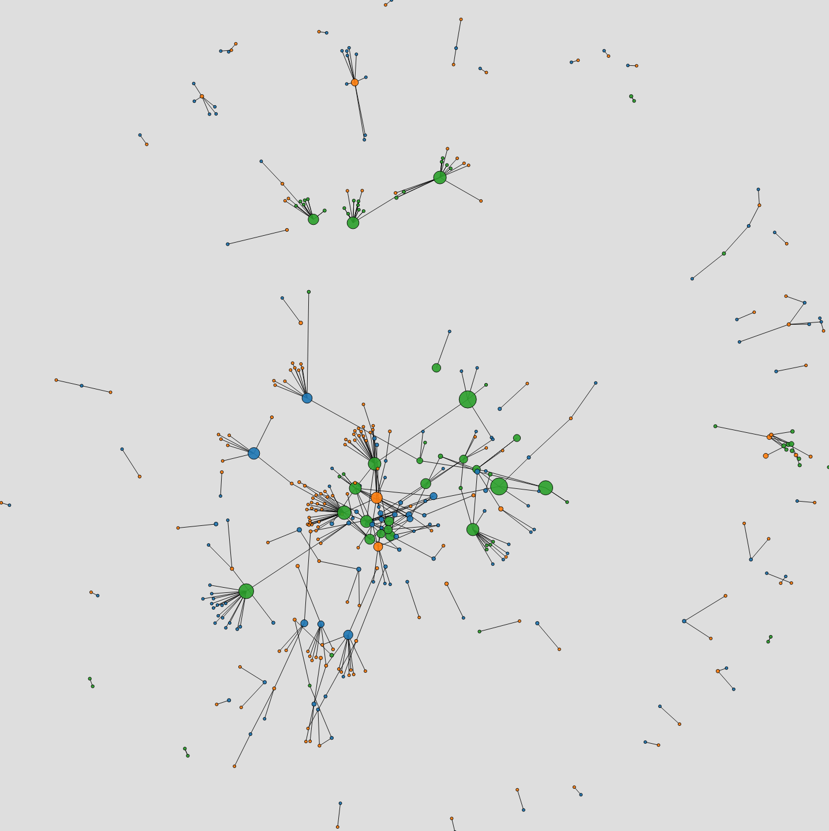
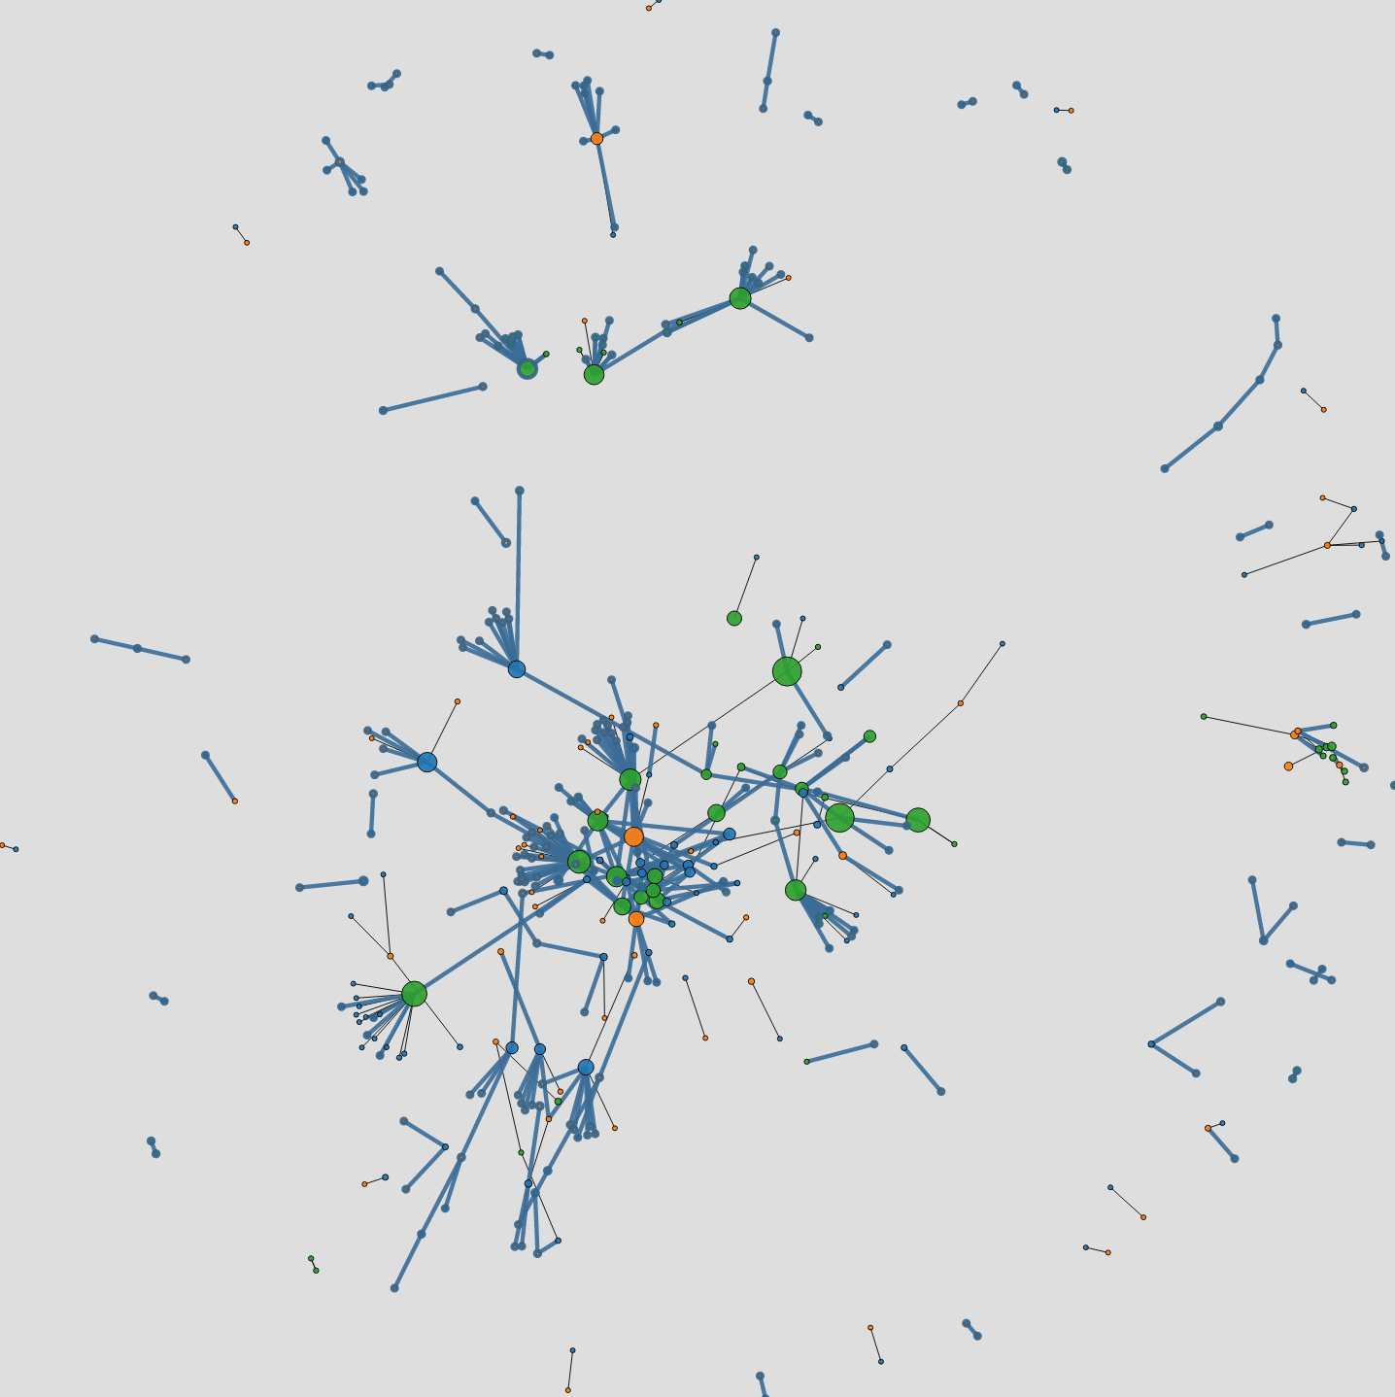
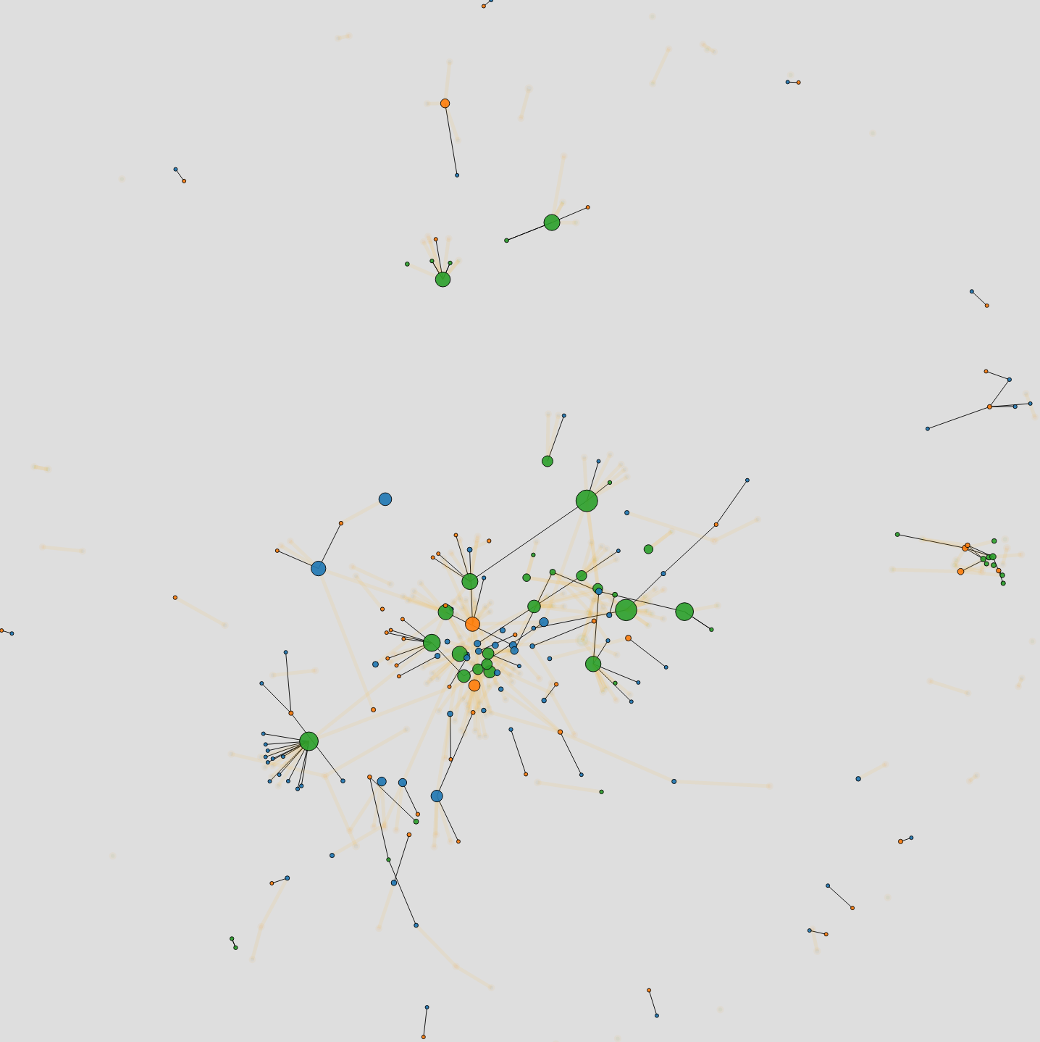
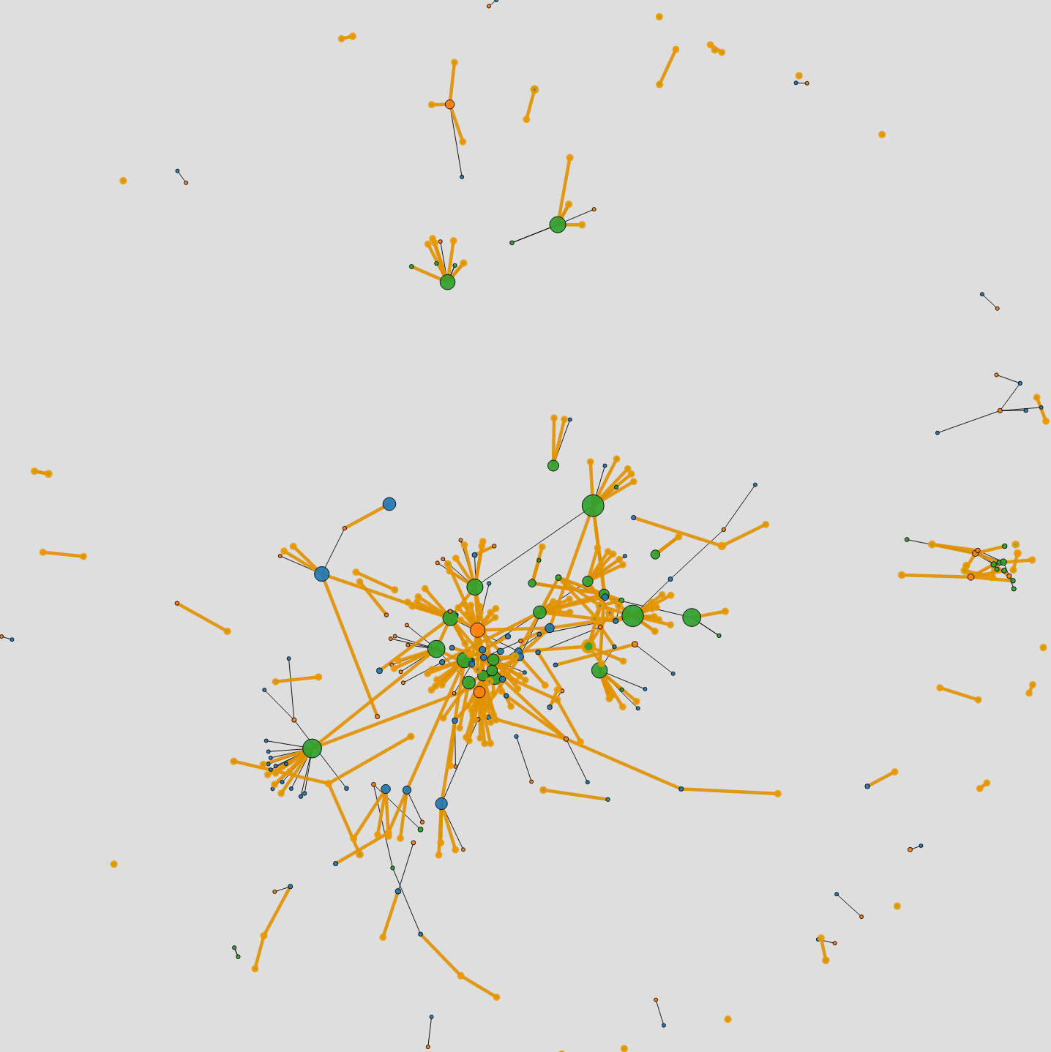
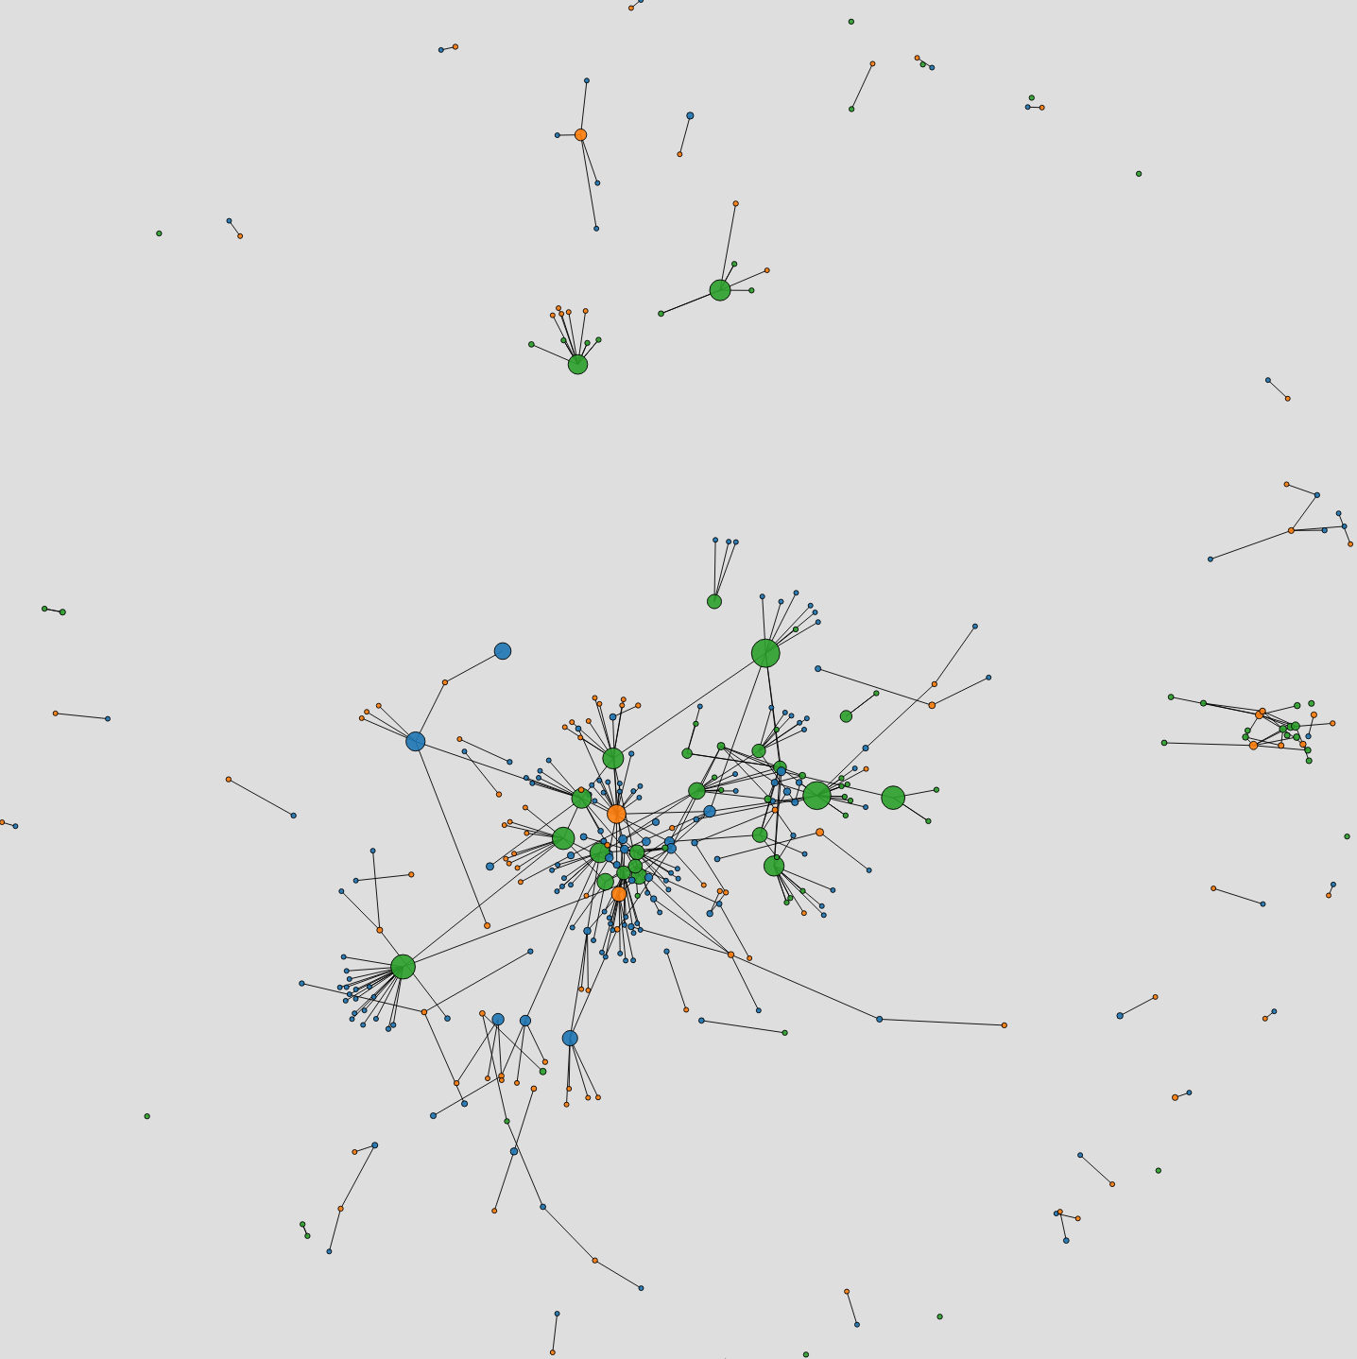
阶段式动画

Slide 7
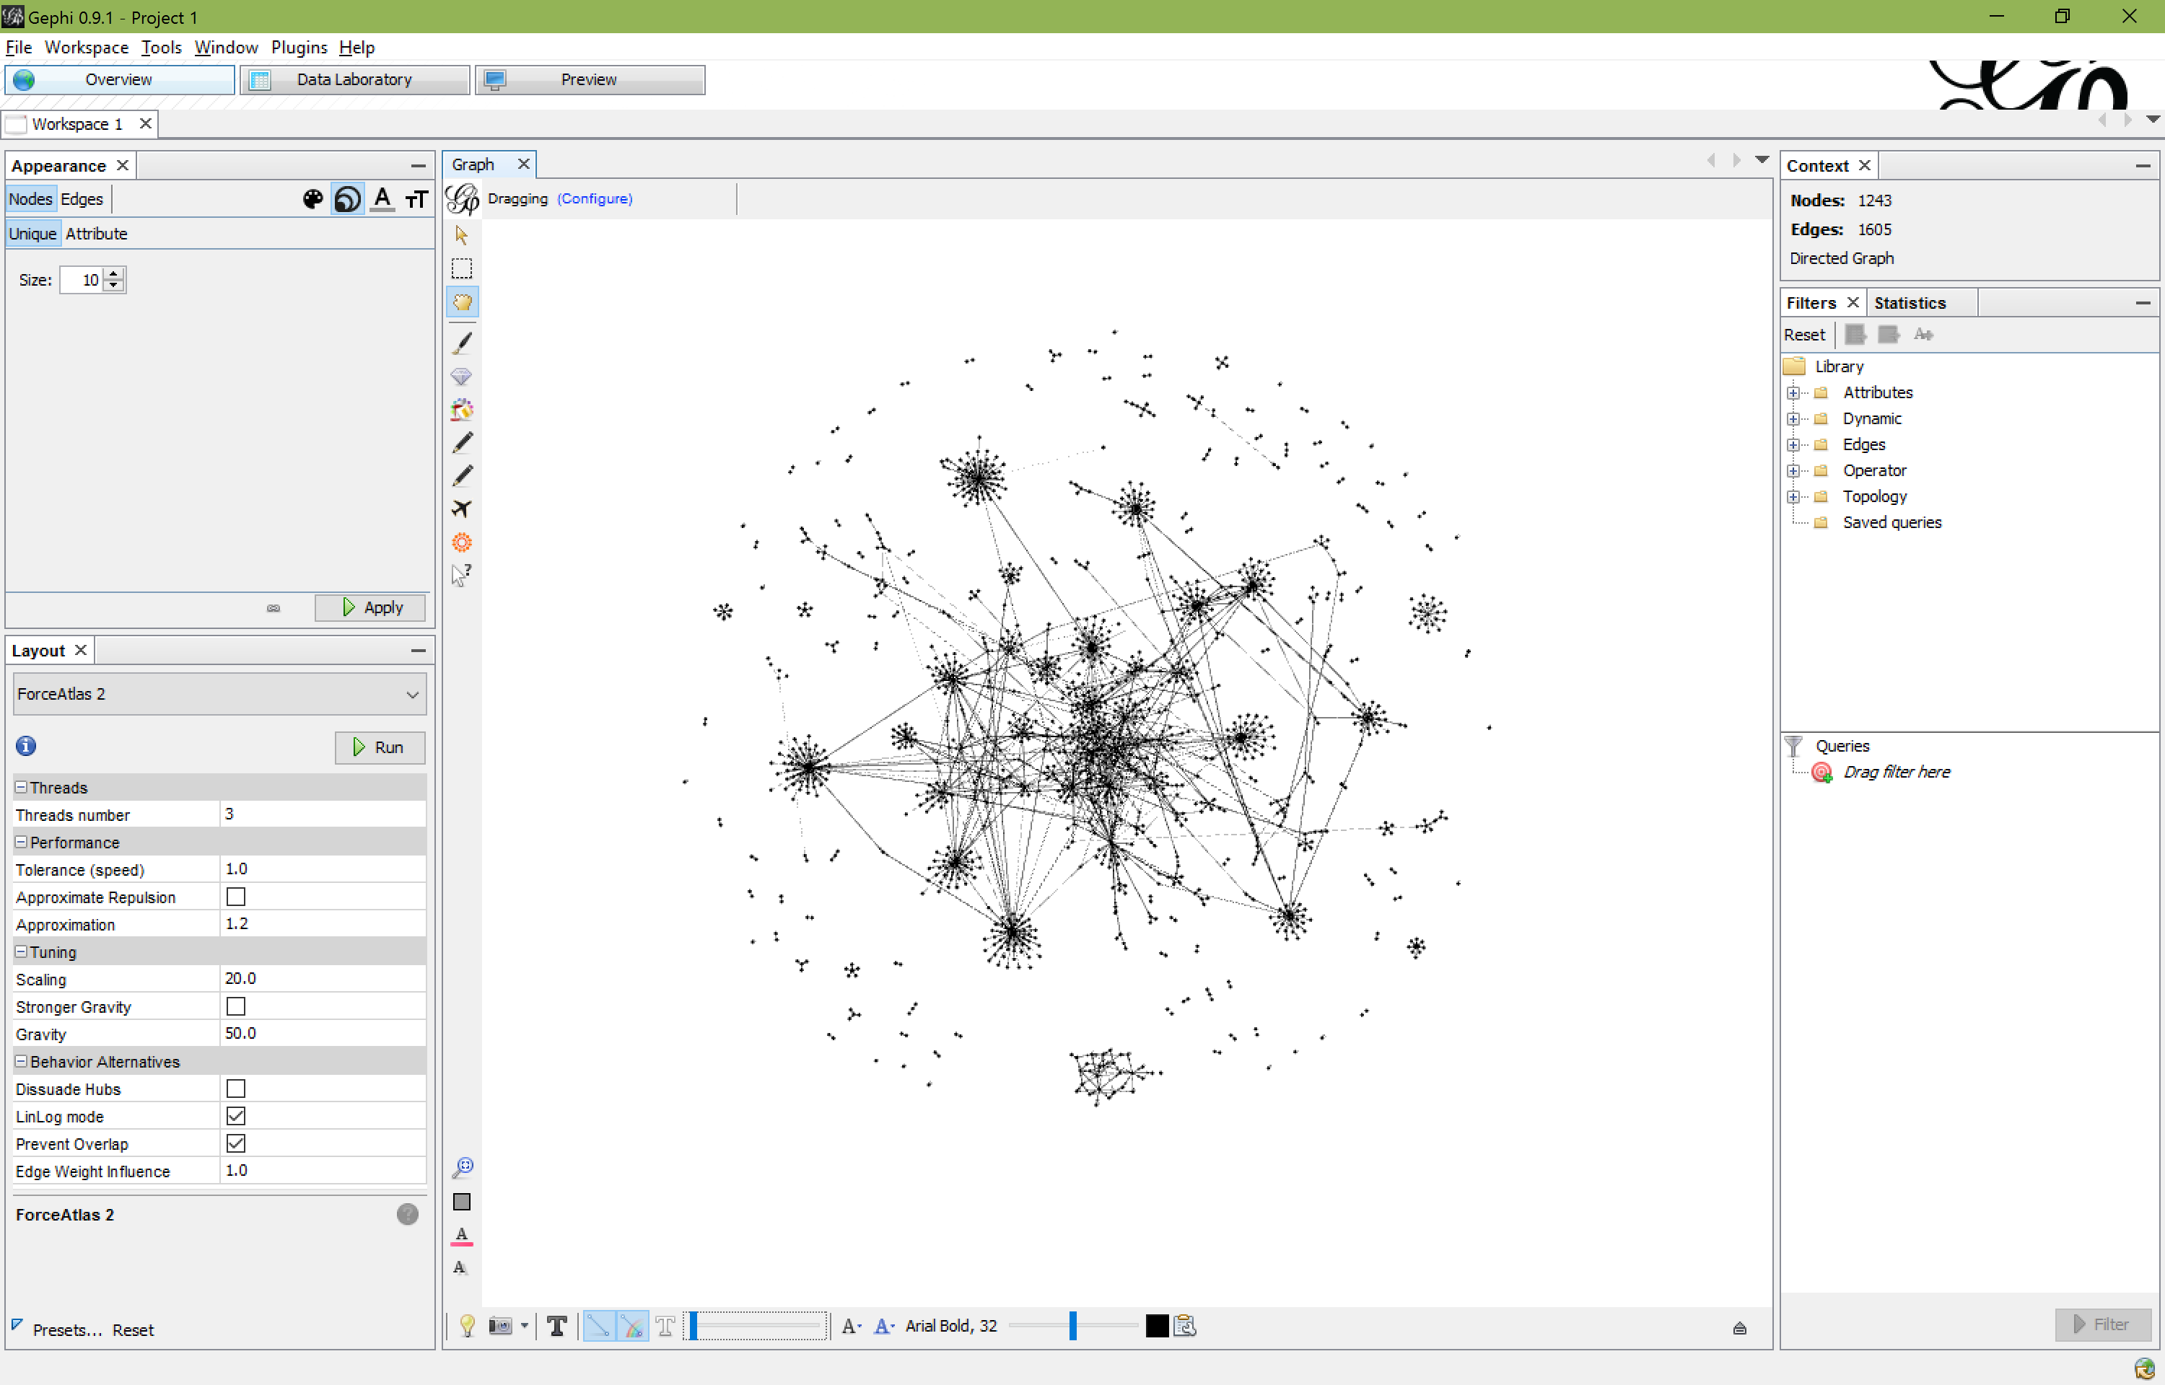
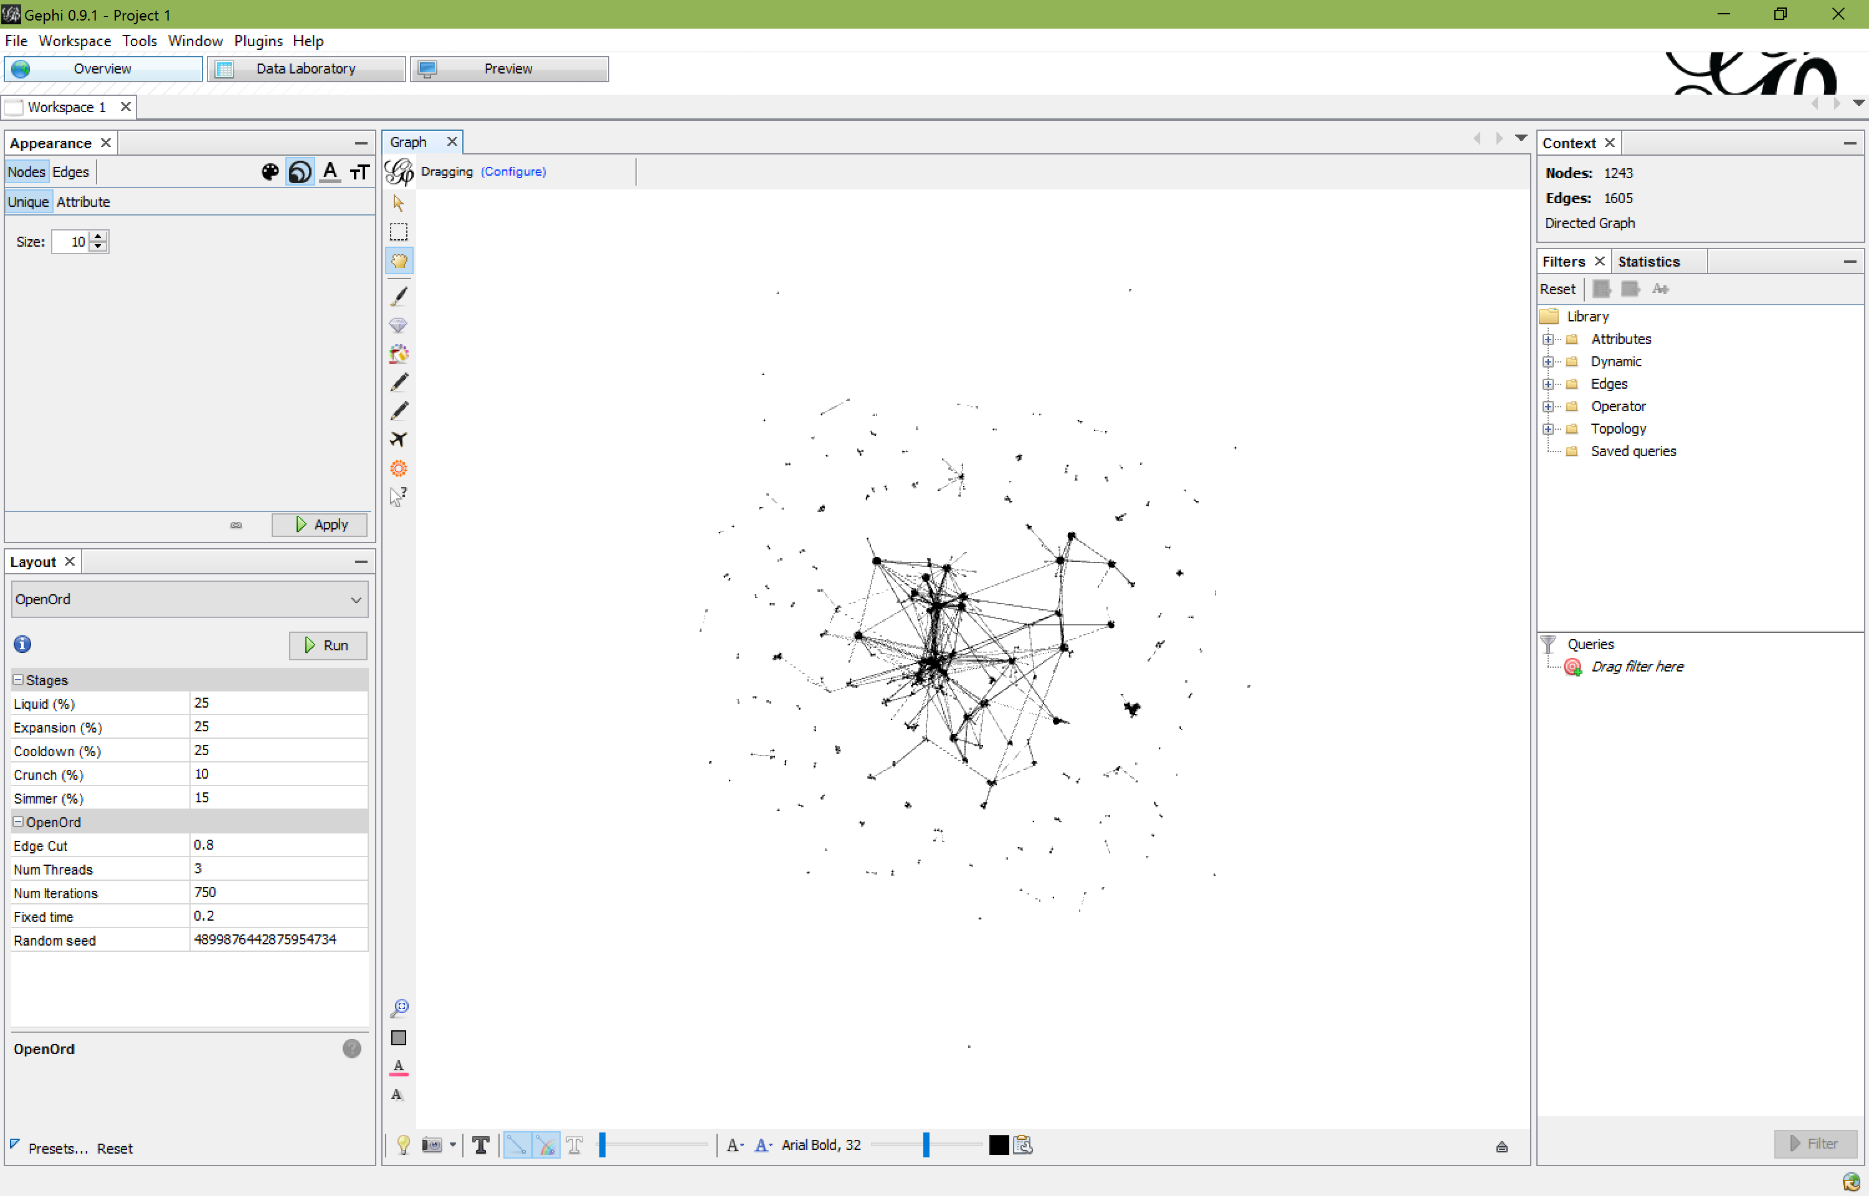
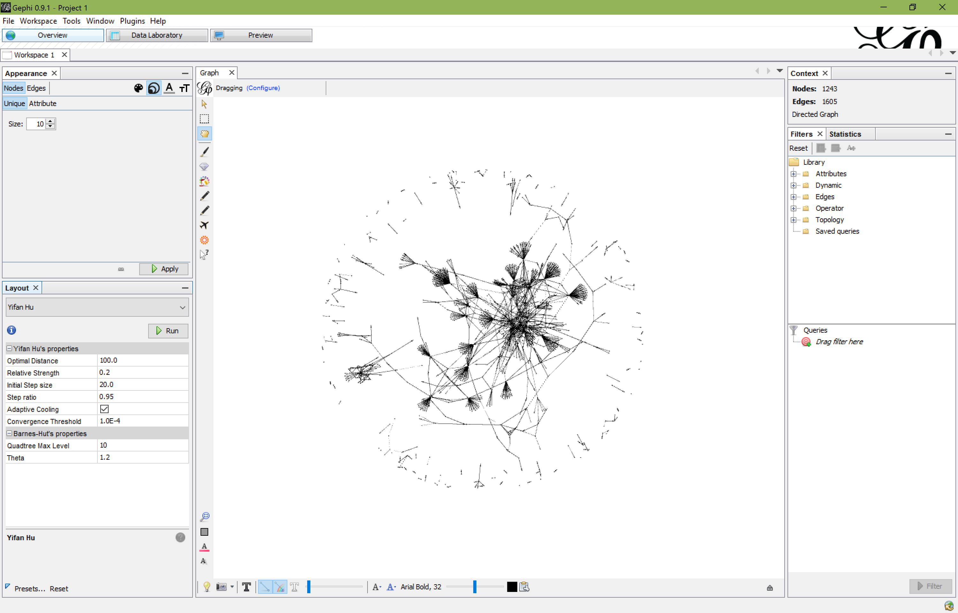
布局策略
ForceAtlas2
OpenOrd
Yifan Hu

Slide 8
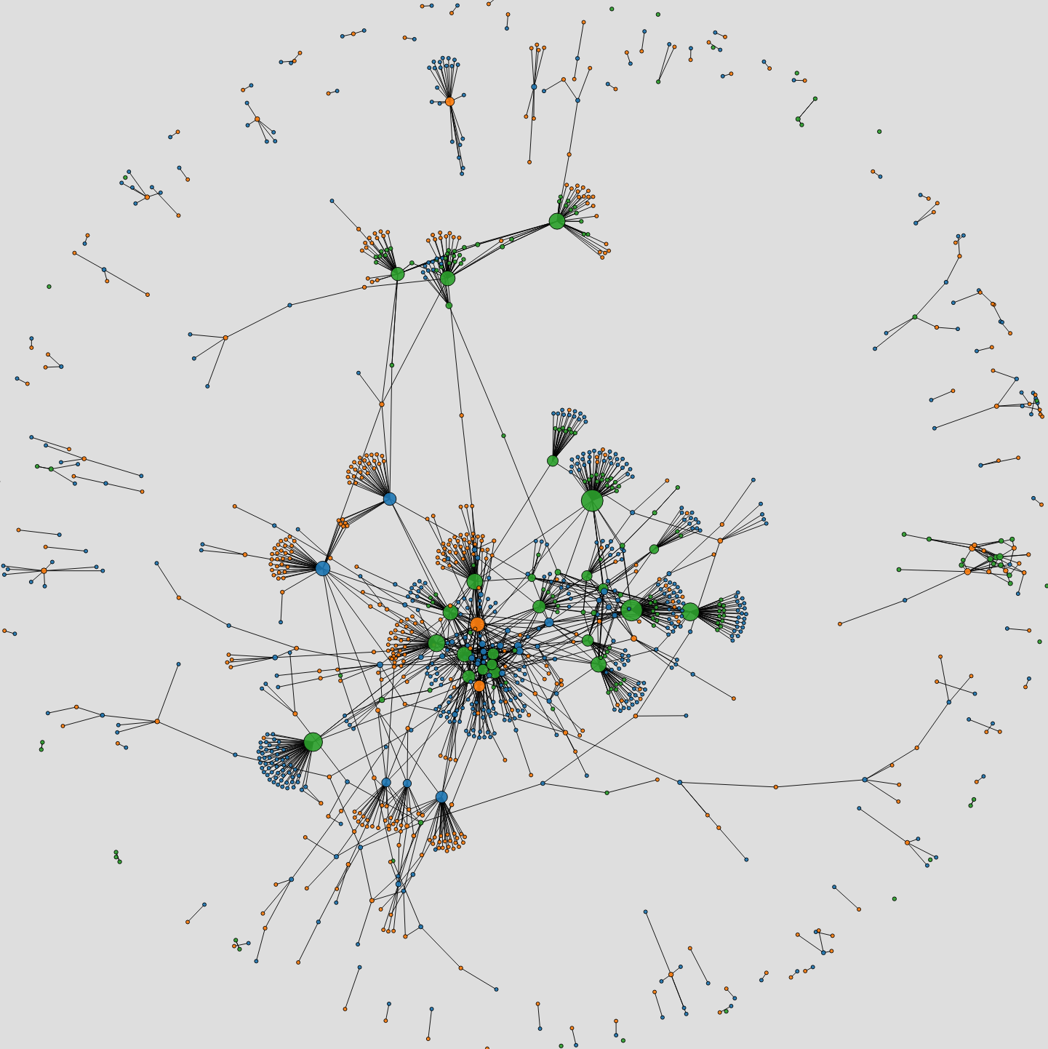
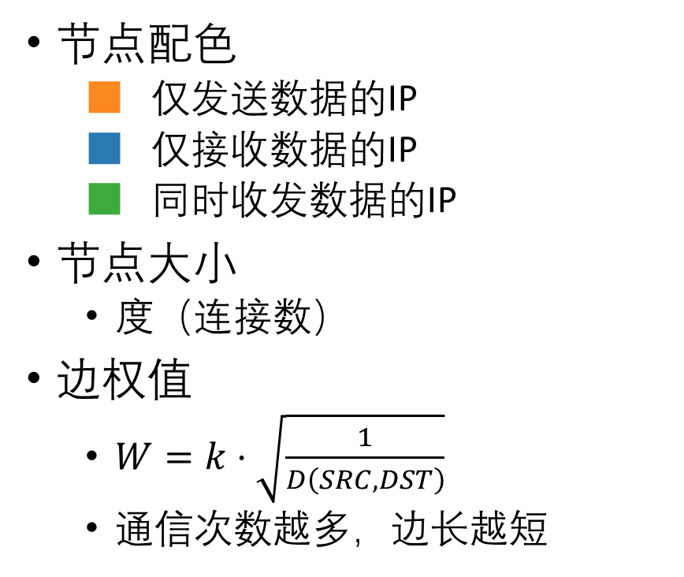
节点与边
节点配色
■ 仅发送数据的IP
■ 仅接收数据的IP
■ 同时收发数据的IP
节点大小
度（连接数）
边权值
$W=k⋅\sqrt{\frac{1}{D\left(SRC,DST\right)}}$
通信次数越多，边长越短

Slide 9
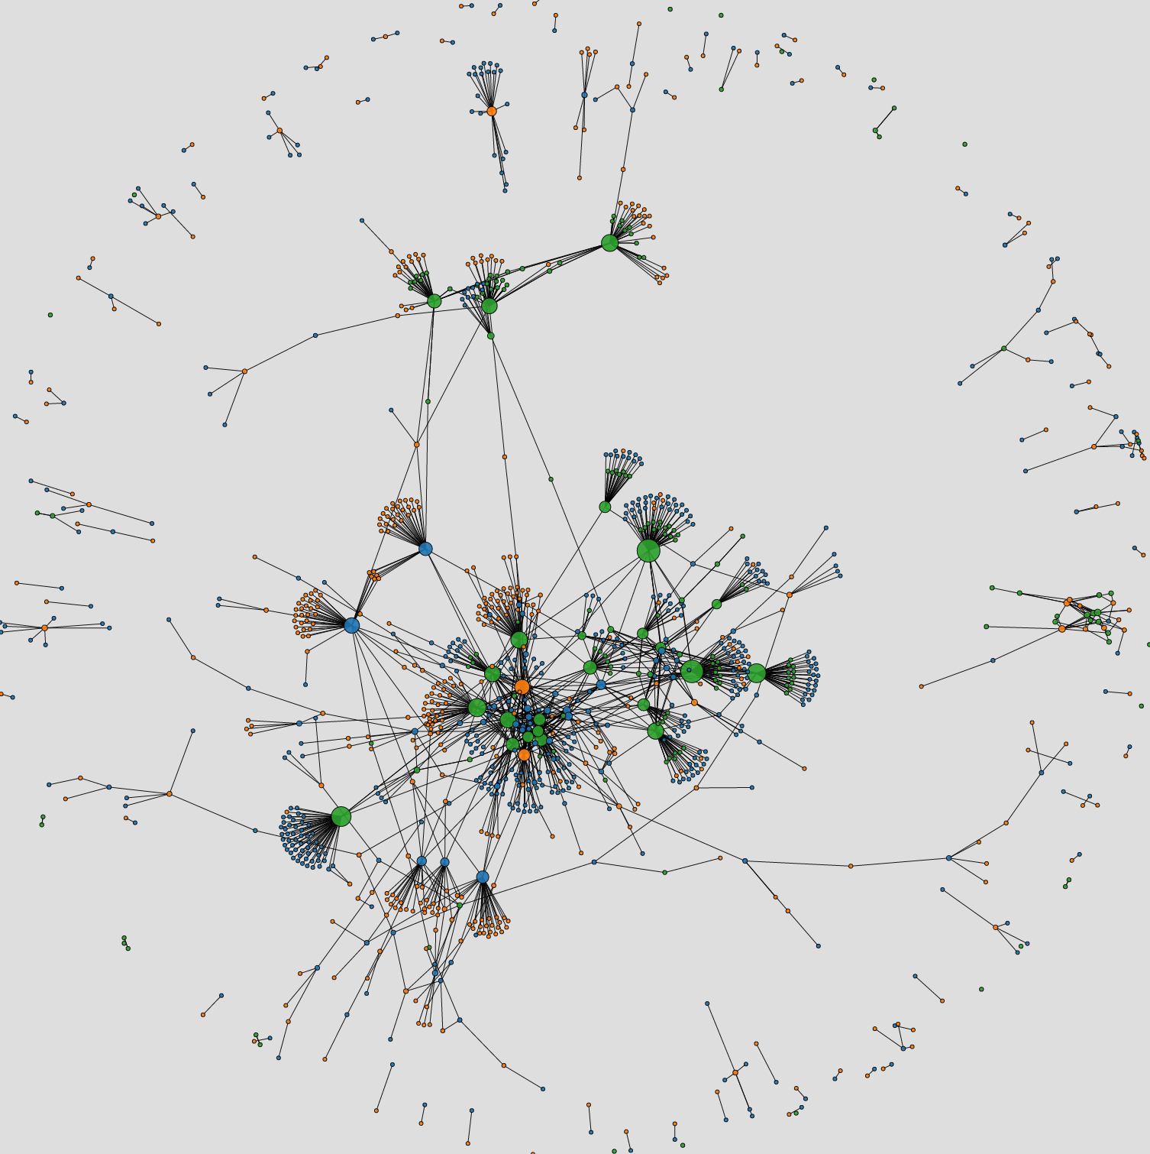
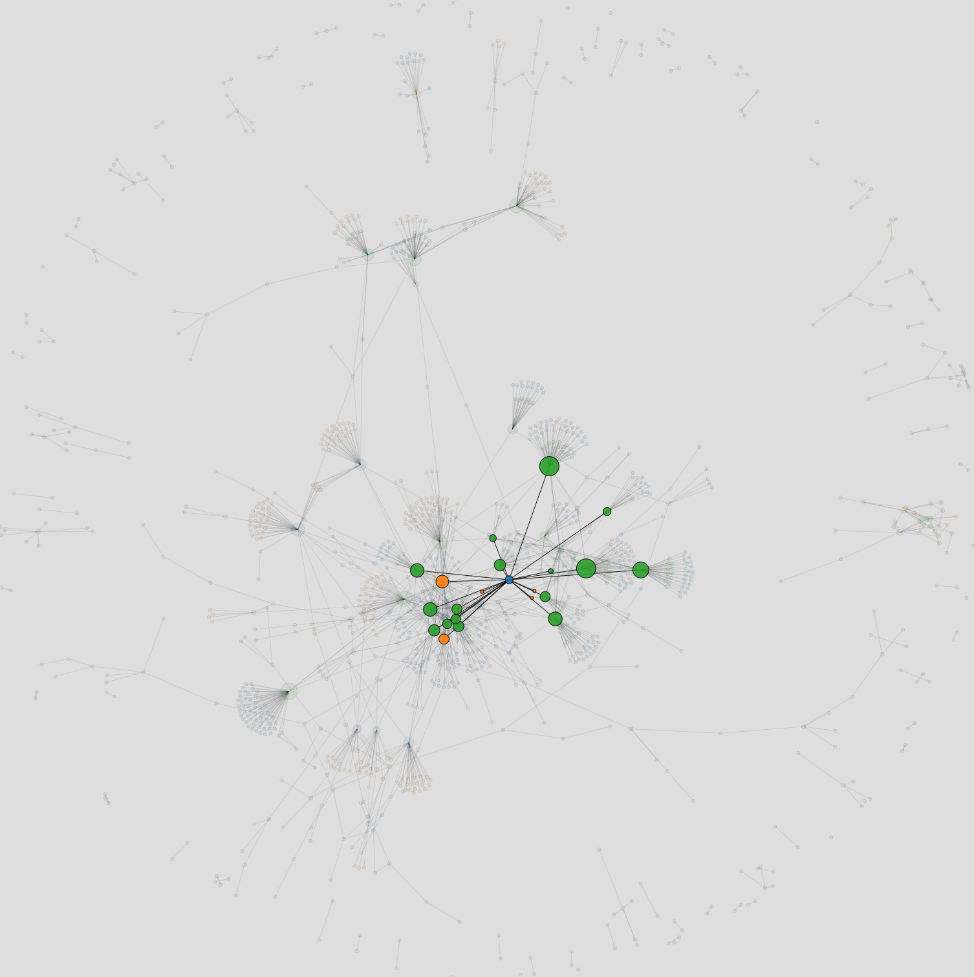
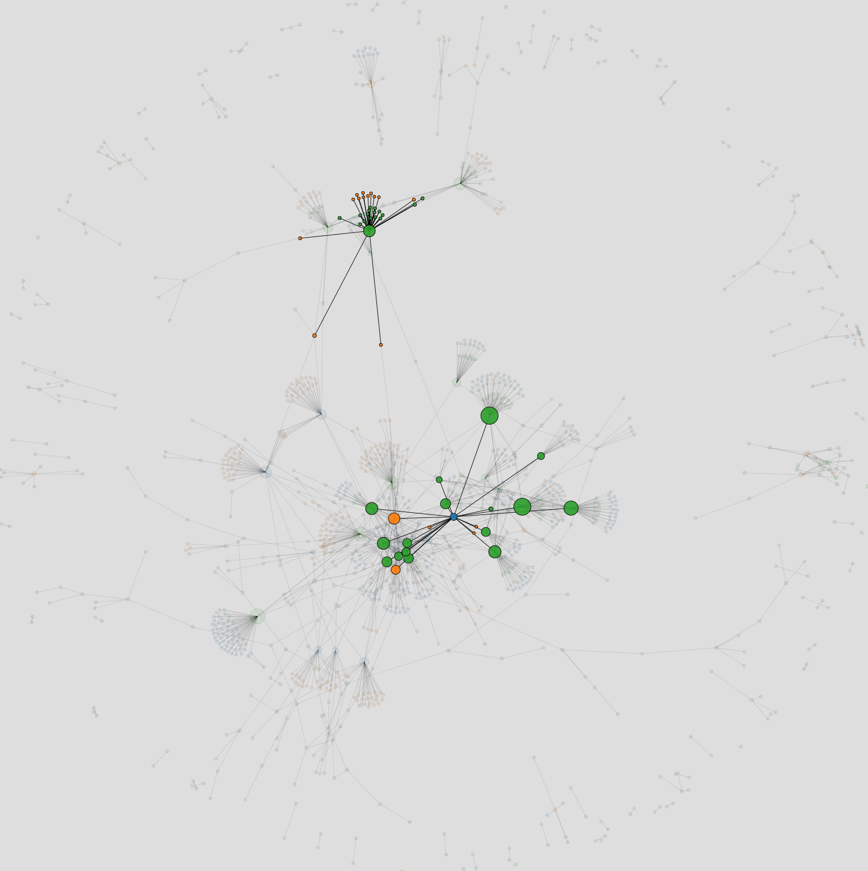
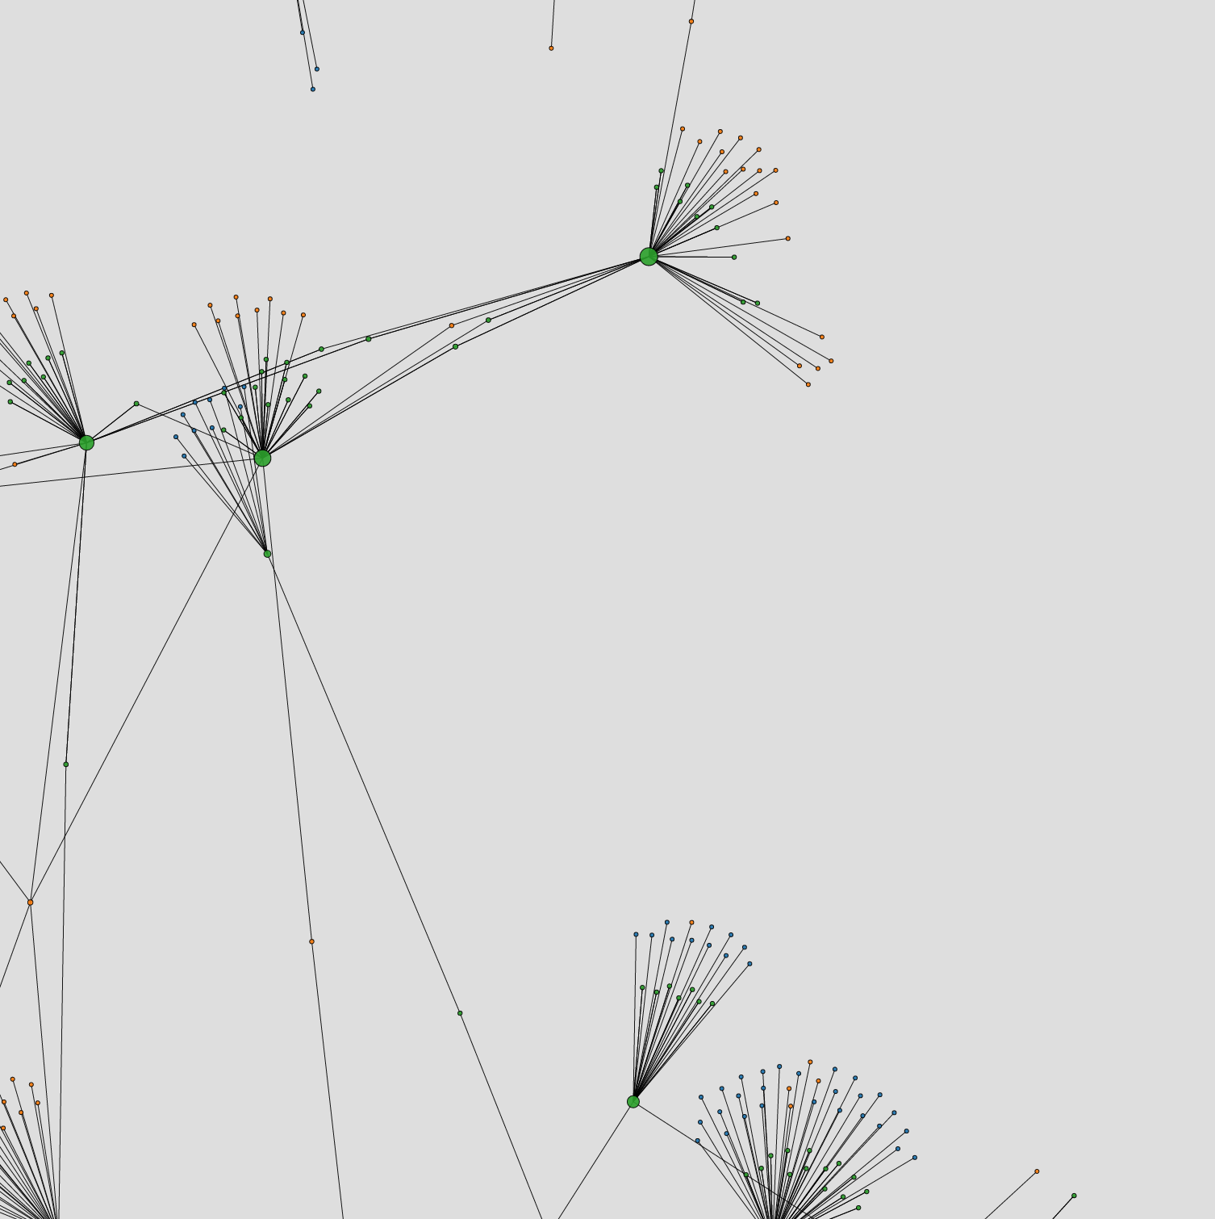
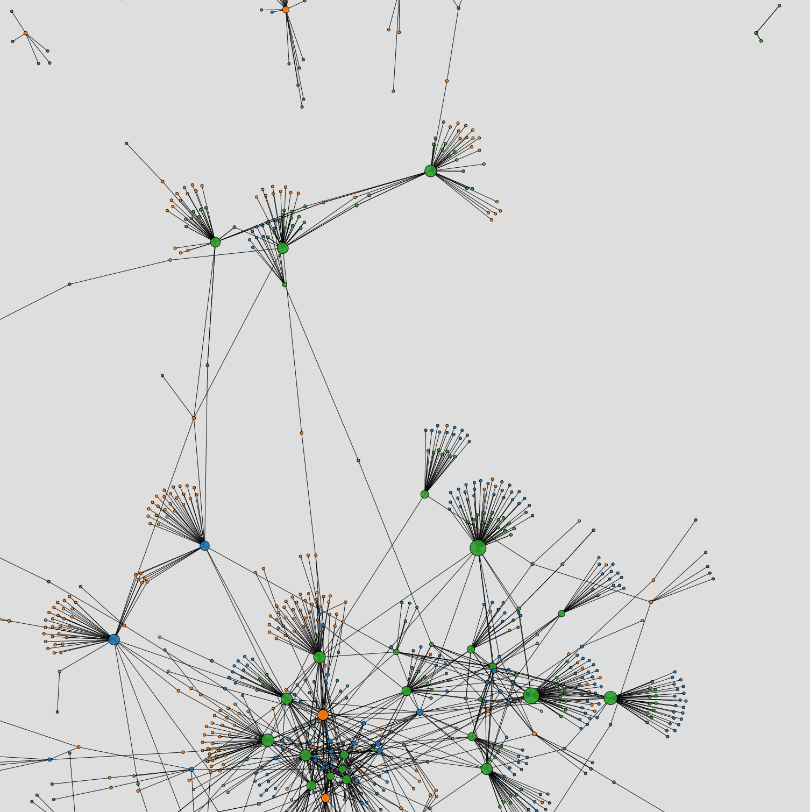
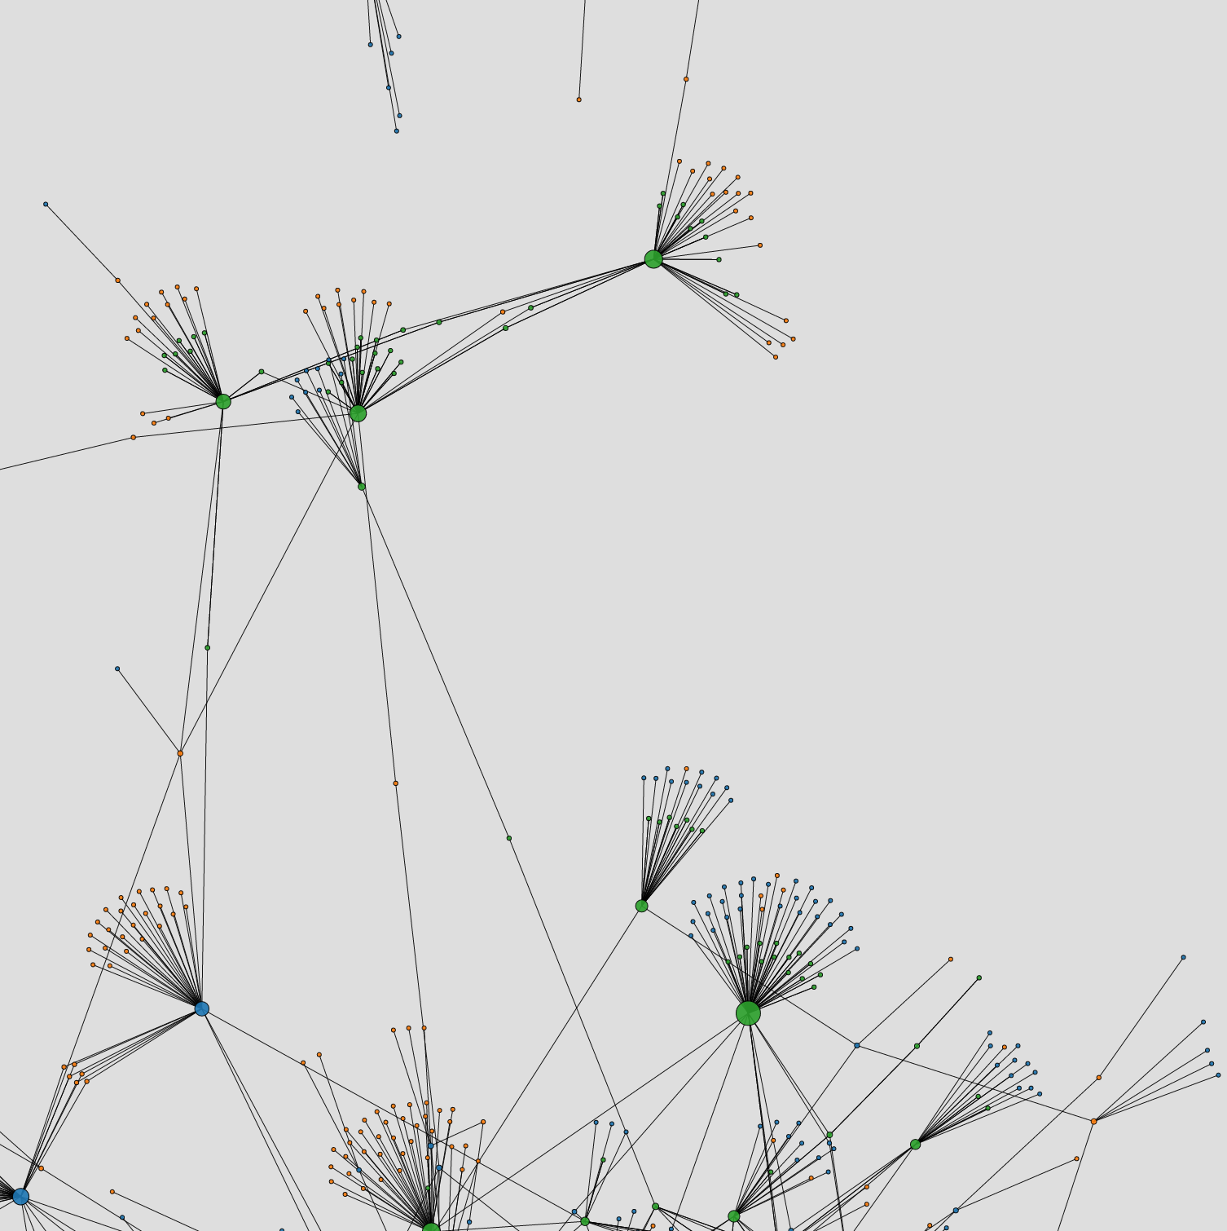
交互

Slide 10
系统演示

Slide 11
谢谢！

